Slide 1
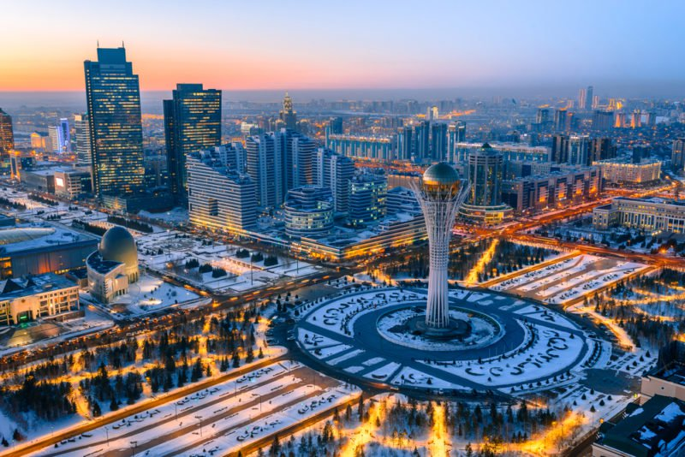
Политическая Декларация
Генеральной Ассамблеи ООН
по ликвидации туберкулёза
Заседание СКК
20 сентября 2019
Нур-Султан
Арман Токтабаянов
Миссия USAID в Центральной Азии

Slide 2
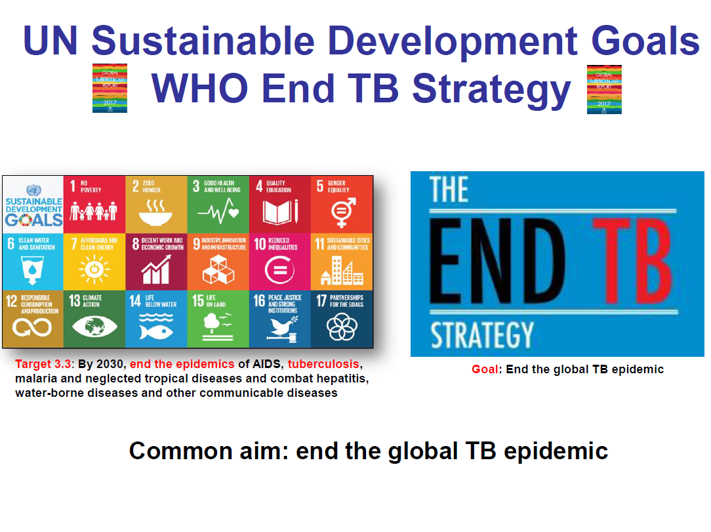
Цели Устойчивого Развития ООН
Цель 3.3: Ликвидировать к 2030 году эпидемию ВИЧ/СПИДа, туберкулеза, малярии и редких тропических заболеваний, а также борьба с гепатитом, болезнями передающимися через воду и другими заразными заболеваниями
Цель: ликвидация эпидемии ТБ в мире
Общая Цель: Ликвидация эпидемии ТБ в мире
8
Notes:
На Саммите ООН (25-27 сентября 2015 г.) Государства-члены Организации Объединенных Наций приняли Повестку дня в области устойчивого развития до 2030 года, в основу которой легли Цели устойчивого развития (ЦУР).Официально Повестка дня вступает в силу с момента истечения действия Целей Развития Тысячелетия 1 января 2016 года, будет оставаться в силе до 2030 года и применяется ко всем странам.

Slide 3

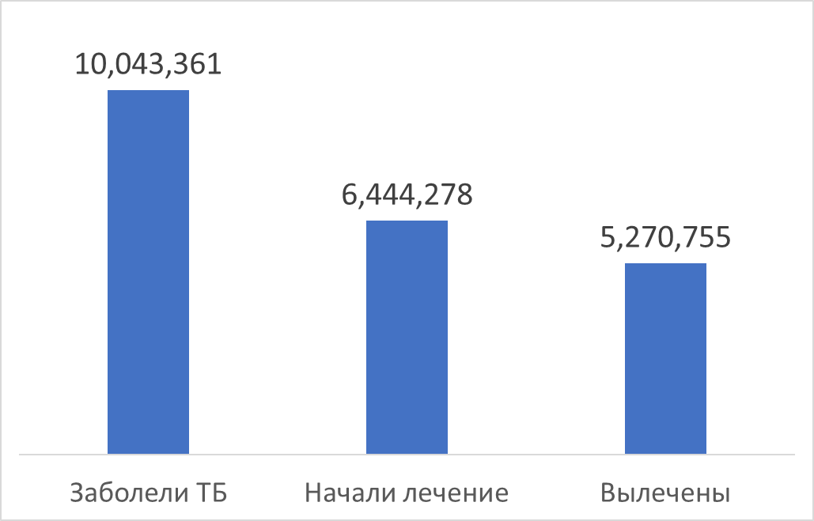
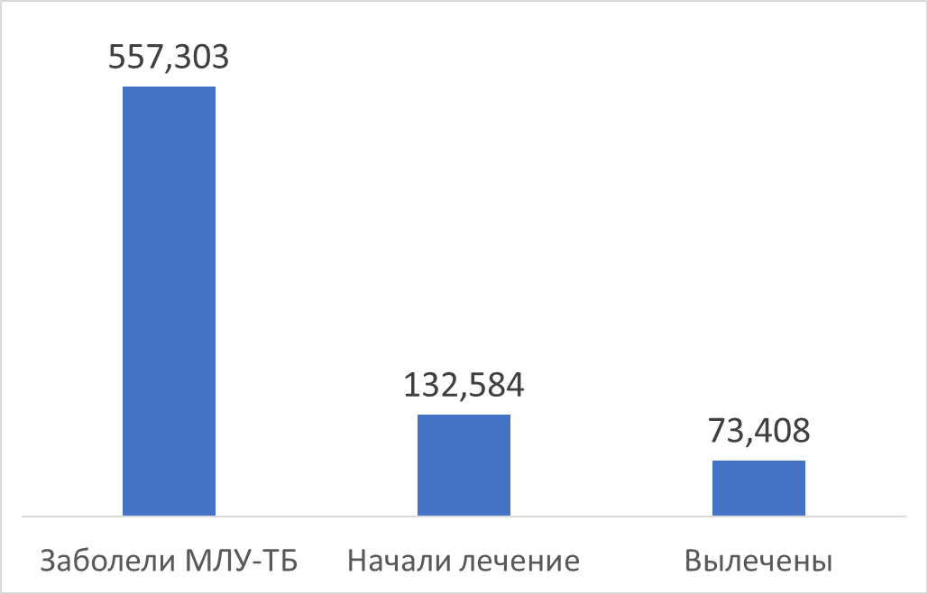
Значительное количество людей с ТБ не получают необходимую помощь
Охват выявлением и лечением ТБ, 2017 г.
Охват выявлением и лечением МЛУ-ТБ , 2017 г.
Из 10 миллиона человек, ежегодно заболевающих туберкулезом, 3,6 миллиона не охвачены национальными ТБ программами и, таким образом, не получают услуг по диагностике и/или лечению.
Из тех, кто получает лечение, 82% излечиваются.
Около 560 000 человек заболевают МЛУ-ТБ, но только 24% выявляются и 55% из них вылечиваются.
Только половина (52%) из оценочного числа людей, заболевающих ТБ, излечиваются
Только 1 из 7 оценочных случаев МЛУ-ТБ излечивается
Источник: ВОЗ, Глобальная база данных по ТБ

Slide 4

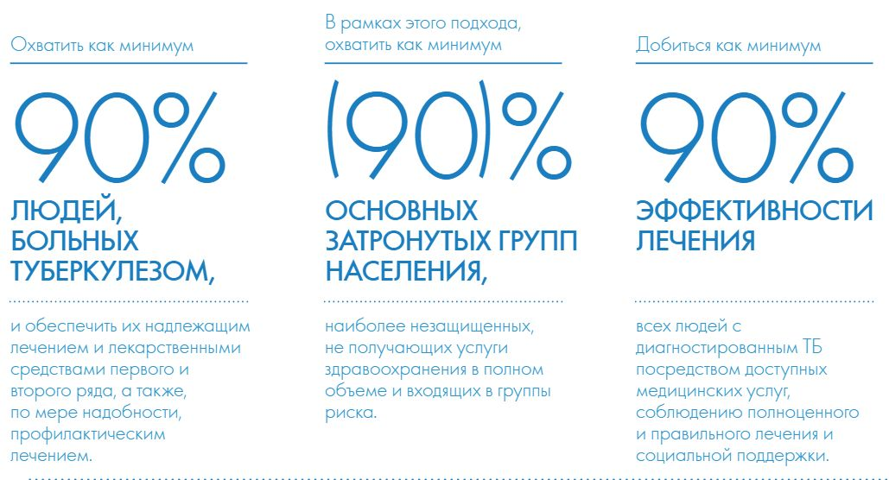
Глобальный план по ликвидации туберкулеза 2016-2020
Глобальные целевые ориентиры: 90-(90)-90
Глобальный план 2016-2020 установил амбициозные цели, призванные преодолеть неприемлемые разрывы в оказании противо-туберкулезной помощи

Slide 5
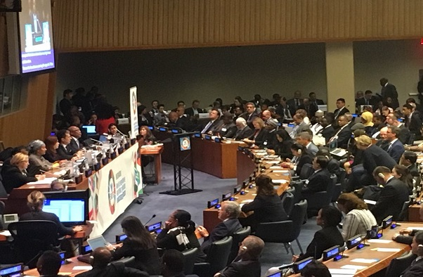
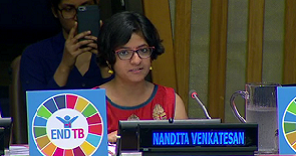
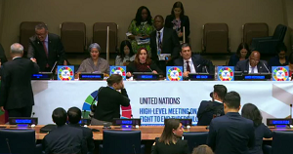
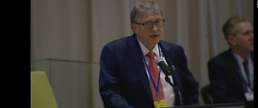

Заседание высокого уровня ООН по борьбе с туберкулезом, 26 сентября 2018 г.
Политическая декларация
по борьбе с ТБ
Генеральной Ассамблеи ООН

Slide 6
Заседание высокого уровня ООН по борьбе с туберкулезом
Первое в истории совещание высокого уровня Генеральной Ассамблеи ООН по туберкулезу (ТБ) для ускорения усилий по ликвидации ТБ и охвата профилактиктическими мерами состоялось 26 сентября, 2018, в Нью-Йорке. Тема совещания «Объединим усилия для искоренения ТБ: срочные меры глобального реагирования в ответ на глобальную эпидемию»
Данное совещание являлось важнейшим и беспрецедентным шагом вперед для правительств всех стран и всех партнеров, участвующих в борьбе с ТБ.
Продолжило работу, начатую на Министерской конференции по ликвидации ТБ, прошедшей в Москве 16–17 ноября 2017 и завершившейся принятием министрами и другими лидерами из 120 стран ряда обязательств высокого уровня по ускорению прогресса в ликвидации ТБ
Итогом совещания высокого уровня стала одобреная главами государств Политическая Декларация по ТБ, которая призвана способствовать укреплению дальнейших мер по ликвидации ТБ и спасению миллионов жизней

Slide 7
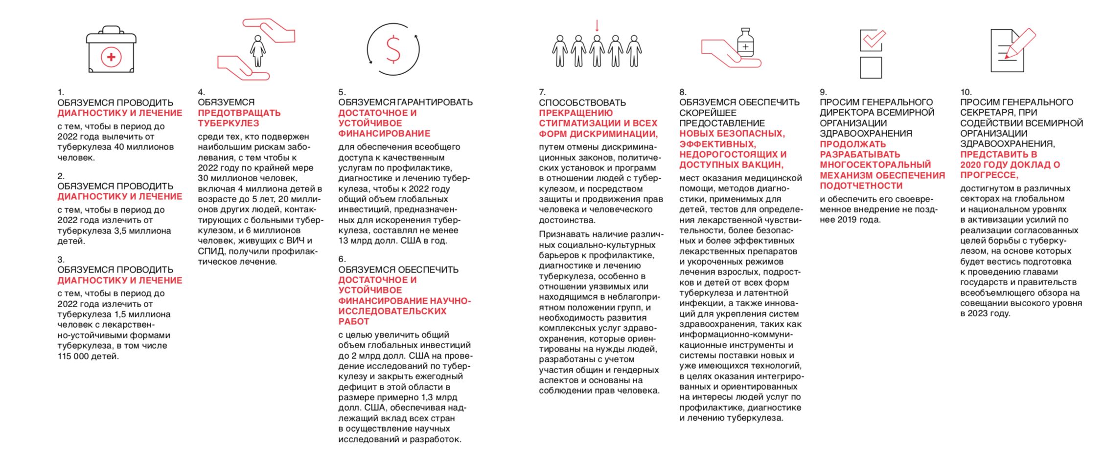
ЦЕЛЕВЫЕ ОРИЕНТИРЫ СВУ ООН НА ПЕРИОД ДО 2022 года
«МЫ, ГЛАВЫ ГОСУДАРСТВ И ПРАВИТЕЛЬСТВ, И ПРЕДСТАВИТЕЛИ ГОСУДАРСТВ И ПРАВИТЕЛЬСТВ, СОБРАВШИЕСЯ В ОРГАНИЗАЦИИ ОБЪЕДИНЕННЫХ НАЦИЙ В НЬЮ-ЙОРКЕ 26 СЕНТЯБРЯ 2018 ГОДА

Slide 8
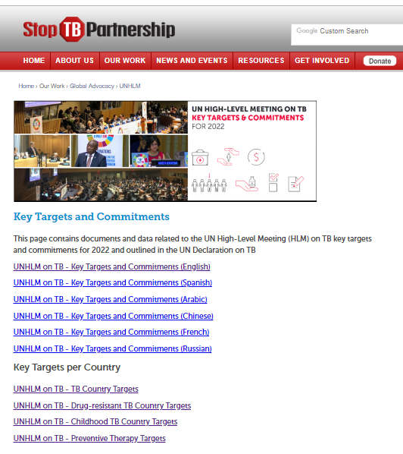
ЦЕЛЕВЫЕ ОРИЕНТИРЫ СВУ ООН НА ПЕРИОД ДО 2022 года
Люди на лечении
ТБ всего: 40 миллионов
Дети с ТБ: 3,5 миллиона
МЛУ-ТБ: 1,5 миллиона
Дети с МЛУ-ТБ: 115 000
Профилактическое лечение ТБ: >30 миллионов
Финансовые обязательства
Всего: 13 миллиардов долл. США в год в среднем в течение 2018-2022 гг.
Для научно-исследовательских работ: 2 миллиарда долл. США в год в среднем в течение 2018-2022 гг.
По количеству курсов лечения, разработаны ориентиры по годам для каждой страны (включая детей с МЛУ-ТБ, которые также будут скоро определены)
По финансовым обязательствам – в процессе разработки
Источник http://stoptb.org/global/advocacy/unhlm_targets.asp

Slide 9
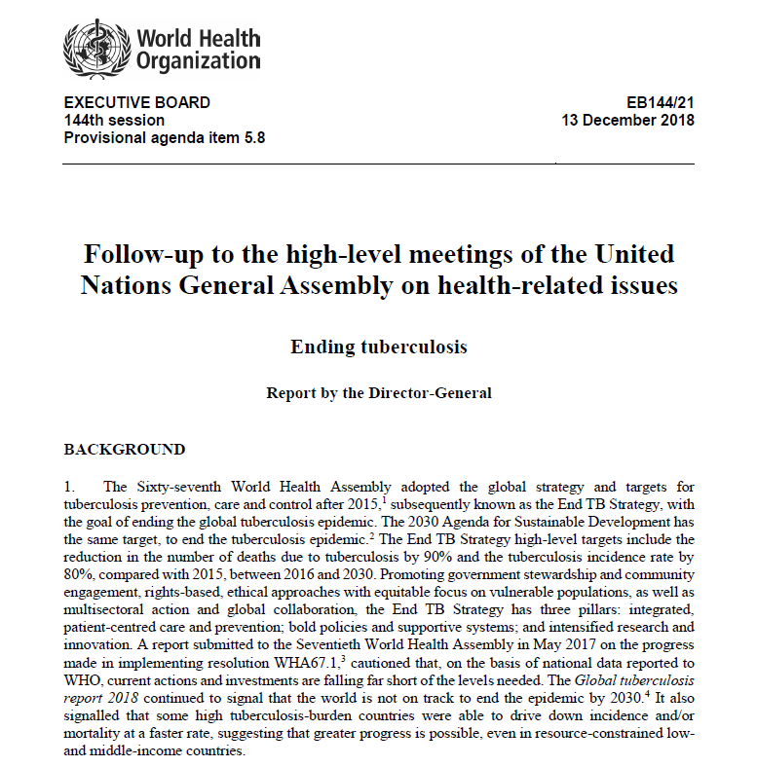
Последующие шаги по итогам совещания Генеральной Ассамблеи ООН по туберкулезу
30 января 2019 Исполнительный комитет ВОЗ рассмотрел доклад Генерального Директора ВОЗ о последующих мерах в контексте совещания ГА ООН по туберкулезу
http://apps.who.int/gb/ebwha/pdf_files/EB144/B144_21-en.pdf

Slide 10
Последующие шаги по итогам совещания высокого уровня ГА ООН по туберкулезу
В докладе были представлены итоги совещания, состоявшегося 26 сентября 2018 года
Политическая Декларация с новыми смелыми целями на период до 2022 года и последующими действиями ВОЗ
Обязательства высокого уровня, принятые главами государств на совещании высокого уровня ООН, определят действия всех заинтересованных сторон во всех секторах
Ключевые действия ВОЗ включают в себя:
  - интенсивная поддержка государствам-членам в усилении и ускорении мер по борьбе с ТБ в странах
  - доработка Многосекторальных механизмов подотчетности
  - содействие в сотрудничестве между всеми заинтересованными сторонами
ВОЗ предоставит Глобальный доклад о ходе выполнения Политической Декларации на Генеральной Ассамблее в 2020 году

Slide 11

Глобальный Акселератор USAID для ликвидации туберкулеза
Объявлен Администратором USAID г-ом Марком Грином на ГА ООН по ТБ
Часть новой бизнес-модели USAID, новый подход, направленный на более эффективную и действенную борьбу USAID в ликвидации ТБ
Будет оказывать вклад в достижение цели ООН по лечению 40 миллионов человек к 2022 году
Деятельность по ТБ будет лучше согласовываться с национальными партнерами и гражданским обществом для достижения результатов на уровне стран и глобальной цели
Акселератор будет направлен на местные решения, которые будут адаптировать меры USAID по борьбе с ТБ к нуждам пациентов и общин для удовлетворения потребностей в диагностике, лечении и профилактике, стигмы и дискриминации.

Slide 12
ВЗГЛЯД В БУДУЩЕЕ - УСКОРЕНИЕ ЛИКВИДАЦИИ ТБ
Глобальный Акселератор USAID по ликвидации ТБ катализирует инвестиции различных стран и из различных секторов для ликвидации эпидемии, при этом развивая самообеспеченность
Подписан Меморандум о взаимопонимании между Министерством здравоохранения и USAID
Дорожная карта по осуществлению Акселератора в стране
Новая программа USAID по TБ:
  i) Региональный проект по Ликвидации ТБ в Центральной Азии (ETICA);
  ii) Региональный грант ВОЗ/Евро по профилактике, выявлению и лечению ЛУ-TБ в Центральной Азии;
  Iii) Promoting Quality of Medicines+ (PQM+)
  iii) ТБ Советники (STAR)

Slide 13

Следующие шаги на уровне стран
Провести дискуссии по целевым показателям ГА ООН на уровне стран
Разработать/обновить национальные стратегические планы по контролю за ТБ, принимая во внимание ориентиры ГА ООН и собственные оценки
Оценить потребность и запланировать внутренние финансовые ресурсы
Скоординировать существующие и потенциальные программы в соответствии с приоритетами и существующей помощью международных организаций (в частности, таких как Глобальный фонд, USAID)

Slide 14
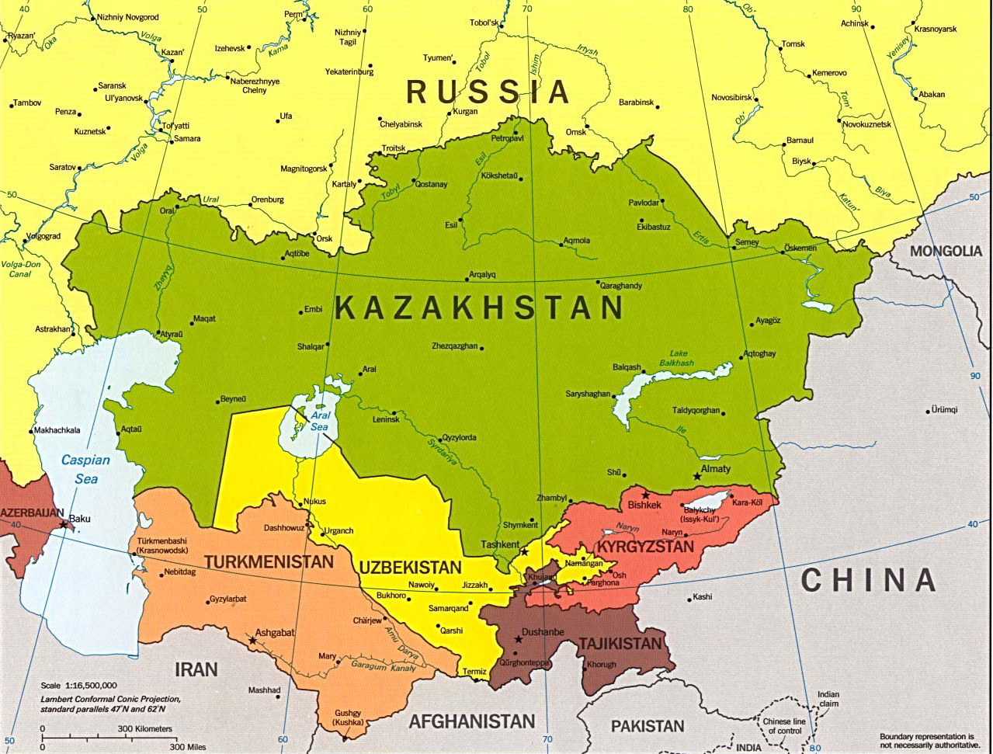
СПАСИБО

